Slide 1
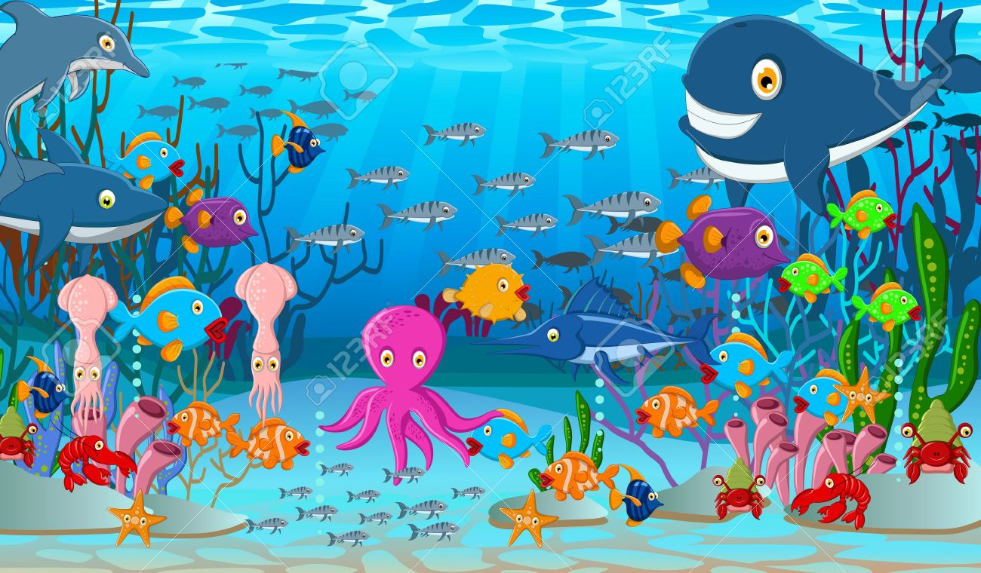
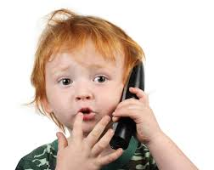
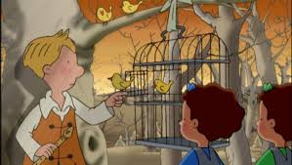
PROPOSTES DE L’18 AL 22 DE MAIG
MATEMÀTIQUES
Sabeu els telèfons dels pares i les mares?
Quins amics posaríeu
a la vostra
Llista de
contactes?
Creeu-la!
MÚSICA
Us en recordeu de qui era Mozart? Doncs en el vídeo de sota, podreu veure un capítol de les “tres bessones i la flauta màgica” i qui estigui molt atent podrà esbrinar moltes coses.
Esperem que
us agradi
LECTOESCRIPTURA
ENDEVINALLES. Recordeu que les endevinalles tenen una paraula amagada? Doncs amb ajuda dels pares, intenteu llegir-les i a
veure si esbrineu qui s’amaga!
FILOSOFIA
Quan dormiu, teniu somnis? Són alegres, tristos, esteu sols, acompanyats? Si voleu reflexionar i parlar dels somnis, aquí teniu una petita
guia.
EXPERIMENTEM
Pots canviar el color d’una samarreta blanca? Per obtenir llum de color a partir de llum blanca, necessitem un objecte transparent de color, que actua com a
filtre, deixant
passar només la
llum del seu color.
ACTIVITAT DE RETORN
Reptes de PSICOMOTRICITAT
Material
de treball
posterior

